Slide 1
Strategie řízení rizik podvodů pro období 2014–2020
22. září 2016, Braunův dům

Slide 2
1. Východiska
2. Příprava Strategie
3. Implementace Strategie
4. Průmět opatření a opatření na úrovni programů
5. Další kroky
6. Informace o ISŘR

Slide 3
Východiska
Klíčové téma - problematika podvodů obecně a zejména korupce
Nové požadavky nařízení č. 1303/2013.
Apel na provádění protikorupční strategie v pozičním dokumentu EK, obecně větší pozornost na toto téma v novém období.
Návaznost na situaci v programovém období 2007-2013.
Vnímání problematiky v ČR.
Poškozování vnímání přínosu EU fondů a medializace.
Využití získaných zkušeností z programového období 2007-2013.
Možnost navázat na existující nástroje.
Aktivní řízení rizika podvodu a korupce.
Příspěvek k plnění kritérií předběžných podmínek.

Slide 4
Vnímání korupce při přípravě Strategie

Slide 5
Východiska při tvorbě Strategie
Na evropské úrovni je základním dokumentem pokyn EK pro řízení rizik podvodu a efektivní a proporční systém zamezující podvodům.
Postupy v ČR (MP Řízení rizik, MP Kontroly) jsou v souladu s tímto dokumentem a jsou dále rozvíjeny.
Stěžejní rámcový dokument na národní úrovni - Strategie vlády v boji s korupcí a navazující Akční plány
Na vládní strategii navazuje Strategie pro boj s podvody a korupcí v rámci čerpání fondů SSR v období 2014 – 2020 (Strategie).
Ta rozvádí jednotlivá opatření a kroky ve vztahu k realizaci ESI fondů v ČR.

Slide 6
Strategie a Akční plán
Implementace Strategie navazuje na přípravu JMP
Základní dokument pro nastavení pravidel - Koncepce jednotného metodického prostředí.
V ní jsou stanoveny cíle prostřednictvím standardizace procesů a pravidel dosáhnout:
efektivnosti a hospodárnosti při nakládání s finančními prostředky z fondů EU;
transparentnosti procesů a přehlednosti pravidel poskytování podpory;
to vše při nízké administrativní zátěži kladené na subjekty IS.

Slide 7
Strategie
Příprava Strategie
Připravena na jaře 2013.
Diskutována s EK.
Strategie reaguje na množství případů zneužití prostředků.
Snahou MMR je těmto situacím předcházet a minimalizovat dopady takových jednání.
Zlepšit pohled na ESI fondy
Zaměření strategie
Subjekty implementační struktury na národní úrovni.
Nepokrývá činnost EK či jiných subjektů implementace mimo ČR.
Nepokrývá ty subjekty na národní úrovni, které nespadají do implementační struktury.

Slide 8
Strategie
Principy Strategie
Nulová tolerance podvodů na všech úrovních implementace ESI fondů Transparentnost.
Snižování administrativní zátěže, jasné a jednoduché postupy.
Efektivnost, účelnost a hospodárnost.
Omezování politických vlivů.
Hlavní cíl → Minimalizace podvodů při implementaci ESI fondů v období 2014 – 2020 v ČR

Slide 9
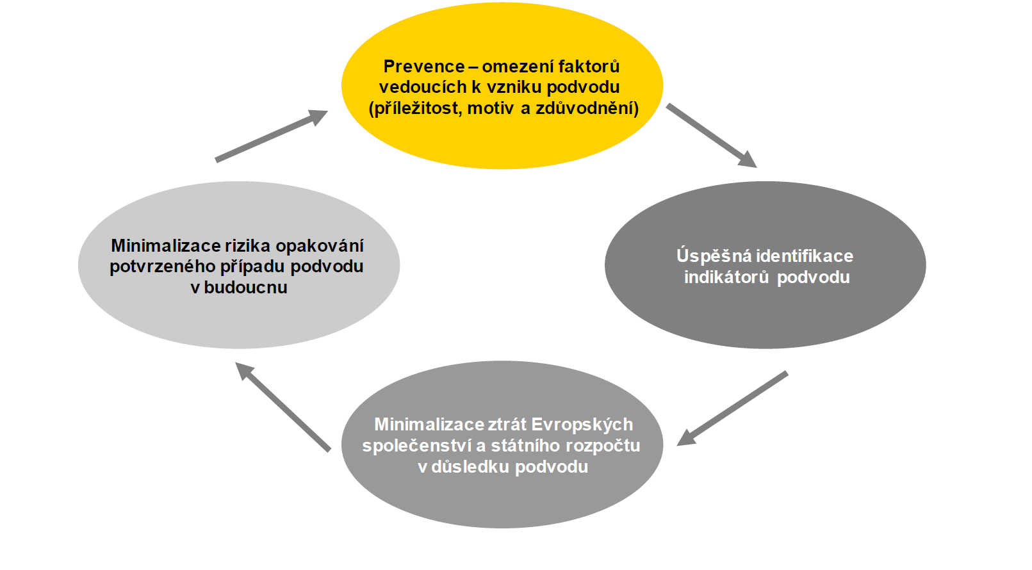
Dílčí cíle Strategie

Slide 10
Strategie a Akční plán
Oblasti nejvíce náchylné k podvodům:
Výběr a hodnocení projektů.
Zadávání veřejných zakázek.
Provádění kontrolní činnosti.
Nastavení řídících procesů na úrovni jednotlivých subjektů implementace.
Akční Plán
Opatření ze Strategie byly reflektovány a rozpracovány při přípravě metodických dokumentů v jednotlivých oblastech do praktické roviny prostřednictvím Akčního plánu pro implementaci Strategie (Akční plán).
Akční plán specifikuje detailněji navržená opatření ze Strategie a jejich promítnutí do relevantních metodických dokumentů připravovaných v rámci JMP

Slide 11
Akční plán
Strategie se promítá do těchto metodických dokumentů:
MP řízení rizik 2014–2020 – řízení rizik, odpovědnosti, sdílení, učení se
MP Evaluace 2014–2020 – ověřování 3E
MP pro řízení výzev, hodnocení a výběr projektů 2014-2020 – Transparentnost, 3E, omezení politických vlivů (hodnotitelé), Etický kodex, nežádoucí vazby
MP lidské zdroje – Oblast vzdělávání, zvyšování povědomí, omezení politických vlivů, sdílení rizik
MP veřejné zakázky 2014–2020 – 3E, omezení politických vlivů, jasné nastavení pravidel
MP pro přípravu řídicí dokumentace - Nulová tolerance, jasné postupy, pol. vlivy
MP publicita a komunikace – Transparentnost, pol. vlivy, propagace postoje
MP MS2014+ a MP monitorování 2014–2020 – Transparentnost,
MPFT – střet zájmů, rozkr. vlastnické struktury, nastavení postupů
MP pro provádění kontrol – ověřování 3E, indikátory podvodu, realizace kontrol

Slide 12
Úroveň ŘO
Další odpovědnosti v gesci ŘO/Rezortů – nelze pokrýt v JMP
Vazba na RIPP
Nulová tolerance podvodů a aktivní propagace tohoto postoje ze strany vedení
Nastavení odpovědností za řízení rizika podvodu na úrovni nejvyššího vedení
Umožnění anonymního hlášení podezření na podvod
Motivace k oznamování, ochrana oznamovatelů
Interní prošetřování
Zajištění důvěrnosti
Disciplinární opatření
Další rozpracování v rámci OM – i ve vazbě na audity designace

Slide 13
Další kroky
Další kroky
Realizace systému vzdělávání subjektů implementace na rizika korupce a podvodu.
Pokračování v systému řízení rizik (včetně rizika korupce) v programovém období 2014-2020
Evaluace Strategie
Využívání nálezů z auditů a kontrol
Využití podnětů a doporučení od ostatních subjektů implementační struktury
Další práce s indikátory podvodu

Slide 14
ISŘR - Na čem stavíme?
řízení rizik otestováno v rámci období 2007-2013
bylo zahájeno v roce 2009, postupně dotvářeno po dobu 6 let
koncept vytvořen vlastní kapacitou MMR, bez expertní pomoci
je pozitivně oceňován Evropskou komisí
je inspirací pro jiné členské státy – př. Slovensko
Východisko pro ISŘR:
MP pro řízení rizik ESI fondů v programovém období 2014-2020

Slide 15
Jak probíhá řízení rizik v čase?
leden únor březen duben květen červen
31. 1.
28. 2.
31. 3.
30. 4.
31. 5.
30. 6.
25. 1.
1. 2.
5. 3.
15. 4.
5. 6.
15. 7.
Vyplnění sestav ŘO o čerpání (milníky, indikátory, predikce) - 4.Q
Jednání VŘR
Vyplnění sestav ŘO o čerpání (milníky, indikátory, predikce) - 1.Q
Jednání VŘR
Vyplnění sestav ŘO o čerpání
Schůzky ZŘR
Schůzky ZŘR
Vyplnění sestav ŘO pro reportování rizik a opatření
Multikriteriální analýza & semafor
Tvorba Plánů opatření
Analýza, sběr dat
Vyhodnocení dat, ZŘR a jednání VŘR
Analýza, sběr dat
Vyhodnocení dat, ZŘR a jednání VŘR

Slide 16
Kdo je do procesu zapojen?
ISŘR
ŘO
MF-PCO
MMR
SZIF
MF-AO
MF-AO - Auditní orgán
SZIF - Státní zemědělský intervenční fond
MMR - Ministerstvo pro místní rozvoj
MF-PCO - Platební a certifikační orgán
ŘO - Řídicí orgán

Slide 17
Riziko podvodu a korupce jako součást ISŘR
Identifikovaná rizika projednávána vládou ČR
Vstupuje do hodnocení rizikovosti a je diskutováno na Výboru pro řízení rizik
V případě identifikace je riziko zařazeno na schůzku pracovního týmu pro vyhodnocení rizik v příslušné oblasti
Rizika identifikována v rámci předdefinovaných rizikových oblastí v MS2014+ ze strany ŘO

Slide 18
Děkujeme za pozornost.
www.mmr.cz
www.dotaceEU.cz

